Slide 1
C++调试及常见debug！

Slide 2
程序报错
1.语法错误（syntax）编译时报错，很容易发现。
2.语义错误（semantics） 代码正确，但存在不正确的逻辑（在执行时产生错误）不容易发现。
纠正语义错误两大途径
（1）利用C++输出语句（output statement）进行跟踪
（2）利用系统交互式调试器（system interactive debugger）

Slide 3
常见的处理方法
手动跟踪
手工运行和跟程序运行的每一步，已再现程序实时的运行结果（主要针对小程序和简单的函数）。
程序跟踪
在程序的关键位置插入跟踪语句，以知道变量值的变化，从而观察程序是如何一步一步的执行，一般插入cout语句。
系统交互式调试器
可以让程序一步一步的运行，并观察所有变量的实时情况。常见的做法是设置断点。

Slide 4
利用cout语句跟踪
我们要显示一些关键变量，但在程序的什么地方插入跟踪语句呢。
要有意的显示关键变量的值
哪些关键变量？
常见的一般是：If_else语句 while和for循环 函数 数组 字符串 struct 和class对象 指针
void f(int a[])//输出数组的值
{
int n=sizeof(a)/sizeof(int);
// cout<<"n="<<n<<endl;
for(int i=0;i<n;i++)
cout<<a[i]<<" ";
}
void main()
{
int a[4]={1,2,3,4};
// int n=sizeof(a)/sizeof(int);
f(a);
// f(a,n);
}

Slide 5
利用cout输出语句
void f(char *a)//对于输入的字符串，求某个子串。
{
char temp[20];
cin>>temp;
strncpy(a,&temp[0],2);//求temp的前两个字符
// a[2]='\0';
// cout<<a;
}
void main()
{
char a[20];
f(a);
cout<<a;
int len=strlen(a);
cout<<len;
}

Slide 6
利用cout语句解决常见的语义错误
死循环while。For
数组下标上下限错误，常见于数组初始化错误
指针问题。
利用基本跟踪语句可以检测到基本的常见的错误
例如，没有正确的初始化变量，一些变量达不到我们想要的结果，输入错误但语法正确，while for循环没有执行。函数没有执行。等等。

Slide 7
初始化问题
void main()
{
int a[10];
int i=10;
while(i);//初始化数组
{
// cout<<“hello”;//函数体是否有执行。
i--;
cin>>a[i];
}
for(int j=0;j<10;j++)
cout<<a[i]<<" ";
}

Slide 8
利用调试器
调试窗口基本组成
（1）观察窗口(Watch)
调试程序时，可使用观察窗口监视变量和表达式。
（2）快速查看窗口(Quick watch)
功能和观察窗口差不多。
（3）变量窗口(Variables)
变量窗口有三个标签：Auto标签显示了当前语句和前一条语句用到的变量，Locals标签显示当前函数的局部变量，this标签显示了this指针执行的对象。
（4）调用栈窗口(Call stack)
可显示引起当前源代码语句执行的一系列函数调用，当前函数在堆栈的顶端。

Slide 9
程序中最棘手的问题（指针）
我们都知道，在定义或者初始化一个指针时，要么让它指向一个已经有分配内存的实体，要么给他分配内存。可是在实际的编程当中，我们往往会忽略了这一点，但我们一般都不是故意的。
常见的有下面一些问题。
1.指针忘了给它分配内存
2.释放已经释放了的指针对象。
3.指针已近被释放了，但下文还在引用。
4.多指针共享同一对象

Slide 10
指针忘了给它分配内存
#include<iostream>
using namespace std;
class student{
public:
friend istream&operator>>(istream&in,student&a1)//输入流重载（姓名和学号）
{
// a1.name=new char[20];//给它分配内存
in>>a1.num >>a1.name ;
return in;
}
~student(){delete name;}
void show()//显示相关信息
{cout<<"name: "<<name<<" "<<"num: "<<num<<endl;}
private:
char *name;
int num;
};
void main()
{
class student stu;
cin>>stu;//输入学号和姓名
stu.show ();
}

Slide 11
释放已经释放了的指针对象
void show(int *a,int n)//数组输出
{
for(int i=0;i<n;i++)
cout<<a[i]<<" ";
delete a;//释放a指针内存
}
void main()
{
int *a=new int[10];//动态分配内存
for(int i=0;i<10;i++)
a[i]=i;
show(a,10);
cout<<endl;
delete a;//释放a指针
}

Slide 12
指针已近被释放了，但下文还在引用
void show(int *a,int n)//输出数组
{
for(int i=0;i<n;i++)
cout<<a[i]<<" ";
delete a;//释放内存
}
void main()
{
int *a=new int[10];//动态分配内存
for(int i=0;i<10;i++)
a[i]=i;
show(a,10);
cout<<endl<<"a obj is deleted"<<endl;
cout<<a[0];//试图输出a【0】；程序能够执行，但出现随机值
}

Slide 13
指针共享同一对象
class A{
public:
A():a(0){cout<<"A()"<<endl;}
~A(){cout<<"~A()"<<endl;}
private:
int a;
};
void main()
{
class A *a=new A();
class A *b=a;//指向a
delete a;
delete b;//试图释放内存
}

Slide 14
析构函数
当用指针创建一个对象时，在程序结束后，系统不会自动调用析构函数。
动态分配的内存只有指向该对象的指针被删除时才撤销，如果没有删除指向动态对象的指针，则不会运行该对象的析构函数。
如果类需要析构函数，即我们在定义类时对类里面的某些成员只用了指针，没有分配内存，则在初始化时需要动态分配内存，则一般需要析构函数在程序结束之后把它们给释放掉，以免浪费内存。
同时我们一般也需要有赋值操作和拷贝构造函数操作，这是一个很有用的经验法则。这个法则常称为三法则

Slide 15
利用指针创建对象
class A{
public:
A(){
cout<<"A()"<<endl;
}
~A()
{cout<<"destruct"<<endl;}
};
void main()
{
class A *a=new A();
// delete a;
}

Slide 16
class A{
public:
A(){}
friend istream&operator>>(istream&in,A&a)//重载输入流运算符
{ a.str=new char[20];//
in>>a.str;
return in;}
~A(){//析构函数，释放指针内存
delete str;
cout<<"destruct"<<endl;}
A(const A&a){//拷贝构造函数
str=a.str;
// str=new char[20];
// strcpy(str,a.str );
}
A&operator=(const A&a){//重载赋值运算符
str=a.str ;
// str =new char[20];
// strcpy(str,a.str );
return *this;}
void show()
{cout<<"str:"<<str<<endl;}
private:
char *str;
};
void fun2( A&a1) //传引用，没有调用拷贝构造函数{
cout<<"this is in fun2 ";
a1.show();}
void fun1( A a1) //复制临时对象，需要调用拷贝构造函数{
cout<<"this is in fun1 ";
a1.show(); }
void main()
{
class A a,b;
cin>>a;
a.show ();
b=a;//赋值，会调用析构函数
b.show ();
class A c(a);//拷贝，会调用析构函数
c.show ();
// fun1(a);
// fun2(a);
}

Slide 17
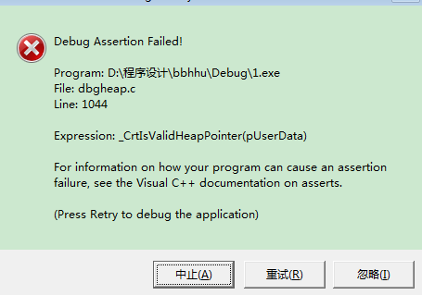
运行时常出现的窗口
出现这样的窗口一般表示程序结束了且能实现我们想要的功能。但是程序在处理一些善后工作时出现了问题，例如一些临时变量的处理，而更常见的则是一些动态内存问题，动态分配的内存系统是不会自动帮我们释放掉的。所以我们要手动释放，而如果我们处理不当，就会出现这样的窗口。

Slide 18
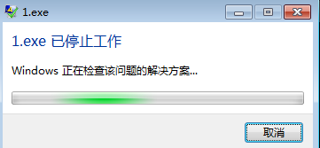
出现这种窗口一般就是程序不能运行，程序不能处理用户输入的信息。
可能的情况是用户本身输入错误，没用按程序要求输入。
也可能是程序对于输入的信息无法处理，像程序要求输入整数，而我们却输入浮点数。
或者对于输入的信息没有地方给它存放（常见于把输入的信息赋值给一个没有分配内存的指针）
出现这种情况我们就需要进行调试。

Slide 19

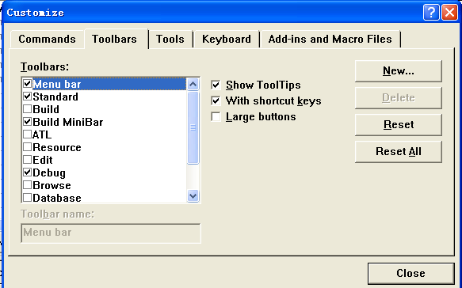
如何调出调试工具
如果不出现上述工具条，可以进行如下操作调出该工具条。
1）选择菜单栏的Tools菜单项，出现如下窗口
2）选择Toolbars选项卡，如上图，然后在 打上勾，就ok了。

Slide 20
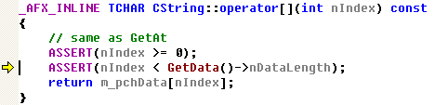
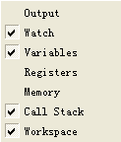
在调试的时候出现我们看不懂的代码的时候，怎么办
找回自己的代码（利用call stack 选项）
在工具栏空白处右击会弹出一个快捷菜单（或者在context工具栏右键），如下左图

Slide 21
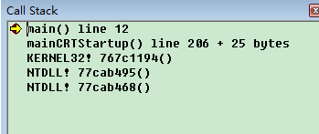

上图里会出现很多函数名。其中有很多是我们认识的。也有我们不认识，找一个我们认识的，然后双击函数名，就能跳到我们我们自己写的函数。

Slide 22
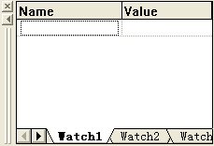
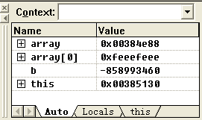
变量查看窗口
“Watch窗口”是用来在调试状态下，查看变量值的，如果关注某个变量或数组的值，可以把这个变量名直接拖放到Watch窗口里，就可以查看该变量的值。通常包含几个子窗口，如下
“Watch窗口”
Context窗口

Slide 23
总结
如何避免常见的debug。
一般我们在写程序的时候就要特别小心。常见的错误，我们尽量避免，当然啦，通过大量的上机操作就会有经验。
特别的。
对于数组和指针，由于它们在作为函数参数调用的时候都是传地址或传引用的，所以要特别关注它们每一步的变化，当他们的指针指向发生变化时，要留意。
对于析构函数，大部分的问题都会出现在释放内存时，要看看它们每一次释放内存，哪些对象已近被释放掉了，已近被释放了的，后面的程序就不能用。否则会出现问题。
对于一些我们不可避免的或容易出错的地方，我们最好要用异常捕捉try catch语句（鉴于老师还没讲，在这里也不多说。）

